Slide 1
Ultimate team
Clusterization um Fähigkeitsgruppen zu definieren

Slide 2
Inhalt
Was ist das Ultimate Team?
Die Problemstellung
Lösungsansatz
Daten Beschaffung
Fehlerbehaftete Daten
Daten vorbereiten
Daten verarbeiten
K-Means
Matplotlib

Slide 3
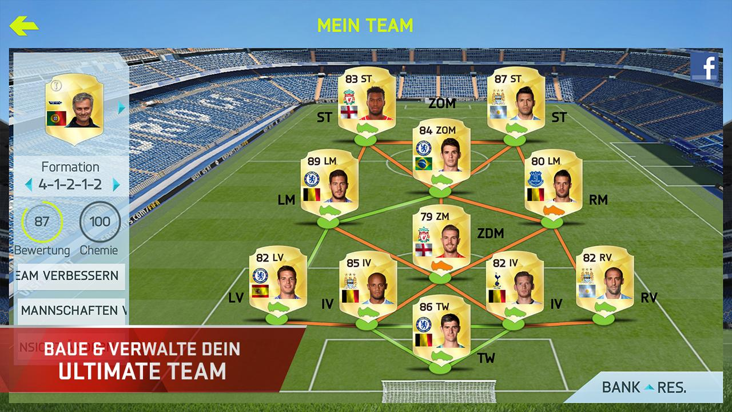
Was ist das Ultimate team

Slide 4
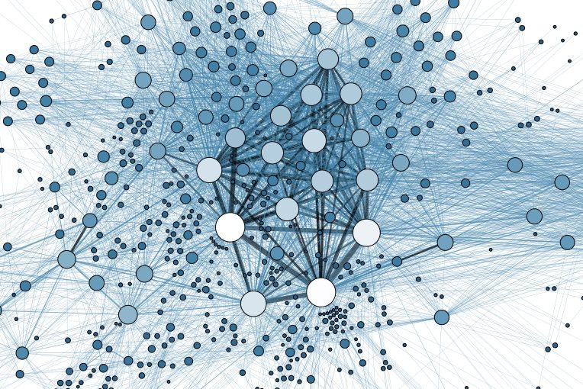
problemstellung

Slide 5

Lösungsansatz

Slide 6
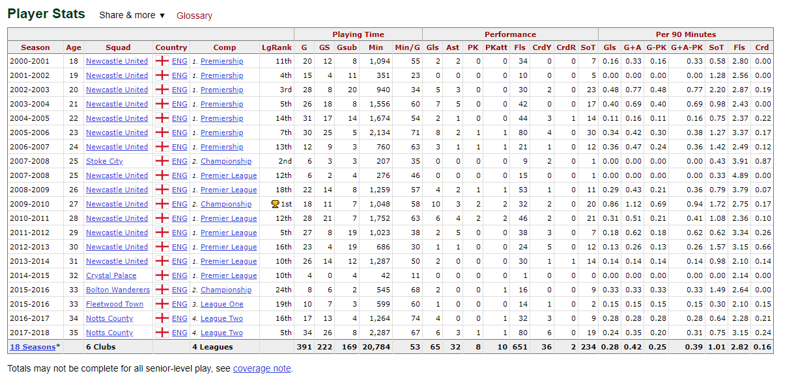
Daten beschaffen

Slide 7
Fehlerbehaftete Daten
5000 von 15’000 sind unverwertbar
Torwart
Sonstige Fehler im Namen (Spezialzeichen)

Slide 8
Daten vorbereiten
Nur benötigte Daten herausziehen (slicing)
Daten umkonvertieren (nur Zahlen)
Daten kategorisieren (Land zum Beispiel)
Daten skalieren

Slide 9
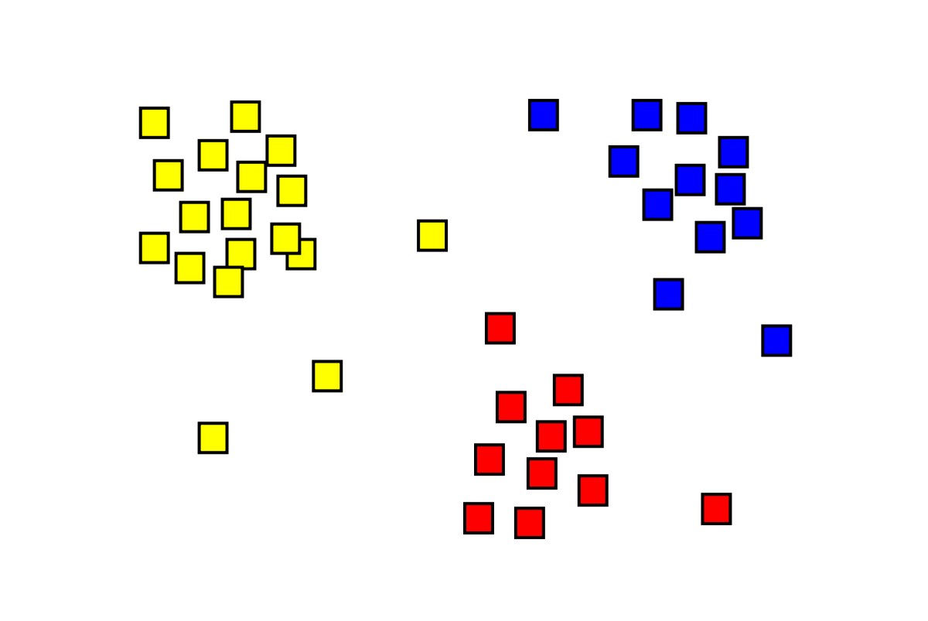
Daten verarbeiten

Slide 10
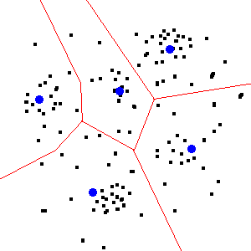
K-means

Slide 11
Matplotlib
Python 2D plotting library

Slide 12
Produkt

